Slide 1
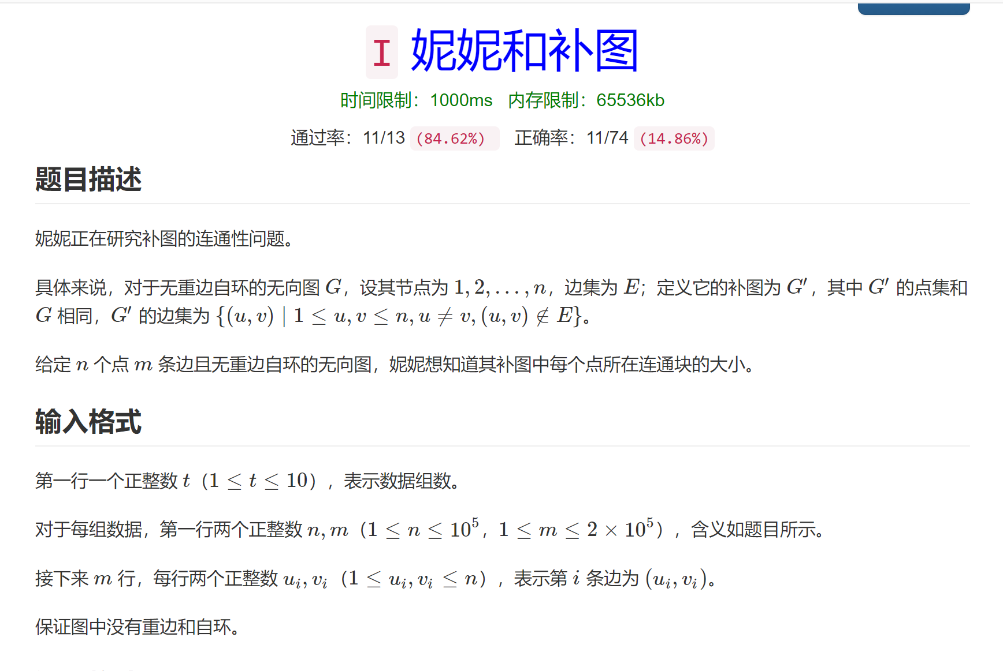
E4 第四次练习：I题
。

Slide 2
E4 第四次练习：I题
题目中要求求出一个无向图的补图中每个点所在的联通块的大小，无向图的补图中的边是n个点构成的完全图的边除去原无向图的边。注意到无向图中点的数量n的数据范围是:1<=n<=1e5，n个点的完全图有n*(n-1)/2条边，如果直接建立题目给出的无向图的补图，那么可能存在MLE的风险；如果选择dfs或是bfs每一条补图中的边，那么可能会面临TLE的困境。
因此我们需要转换一下思路：由于无向图中点之间的连通是可以传递的，那么在一次dfs或是bfs中，如果某个点（假设这是1号点）已经被搜索过了，那么在这一次以及之后的dfs或是bfs中其他点就不必再次搜索这个点（1号点）了，因为在这一次dfs或是bfs中搜索到的所有点一定都是连通的，在这一次搜索中没有出现的点一定与这一次搜索中出现的点不连通。

Slide 3
E4 第四次练习：I题
那么，我们要怎么选择搜索方案呢？不难发现，判断某个点是否已经被搜索过可以通过一个vis[]数组就能实现，而判断搜索过程中出现的边是原图的边还是补图的边会稍有不同。如果运用另一个数组（记作flag[]）来判断，注意到题目中n的取值范围，如果每次搜索一个点前将全部的flag[]清空，那么最多需要清空n次，时间复杂度会到达O(n*n)，这是不被允许的。因此如果选择深度优先搜索dfs，那么每次搜索完成后回溯过程中都需要对flag[]进行修改，可能存在TLE的隐患。于是我们可以尝试选用bfs来进行连通分量的搜索。

Slide 4
E4 第四次练习：I题
我们可以这样来解决问题：构建一个链表存储尚未完成搜索的点，数组flag[]判断搜索到的边是补图的边还是原图的边，数组fa[]判断搜索到的点属于第几个连通分量，数组size[]记录每个连通分量的大小。
每次开始bfs后，先标记与当前节点相连的原图中的边(在第一次中原图中与当前节点相连的点的flag[]标记为1，第二次搜索时标记为2，依次类推），之后在链表中依次查询当前节点是否与当前链表中的节点（记作：节点a)相连，若两节点在补图中相连，那么将节点a从链表中移除，并将节点a入队，直至所有节点完成搜索。
时间复杂度：当原图近似为完全图时，时间复杂度为O(n^2)，当原图为稀疏图时，时间复杂度为O(n)。注意到题目中边的数据范围为：m<=2e5，因此可以通过。

Slide 5
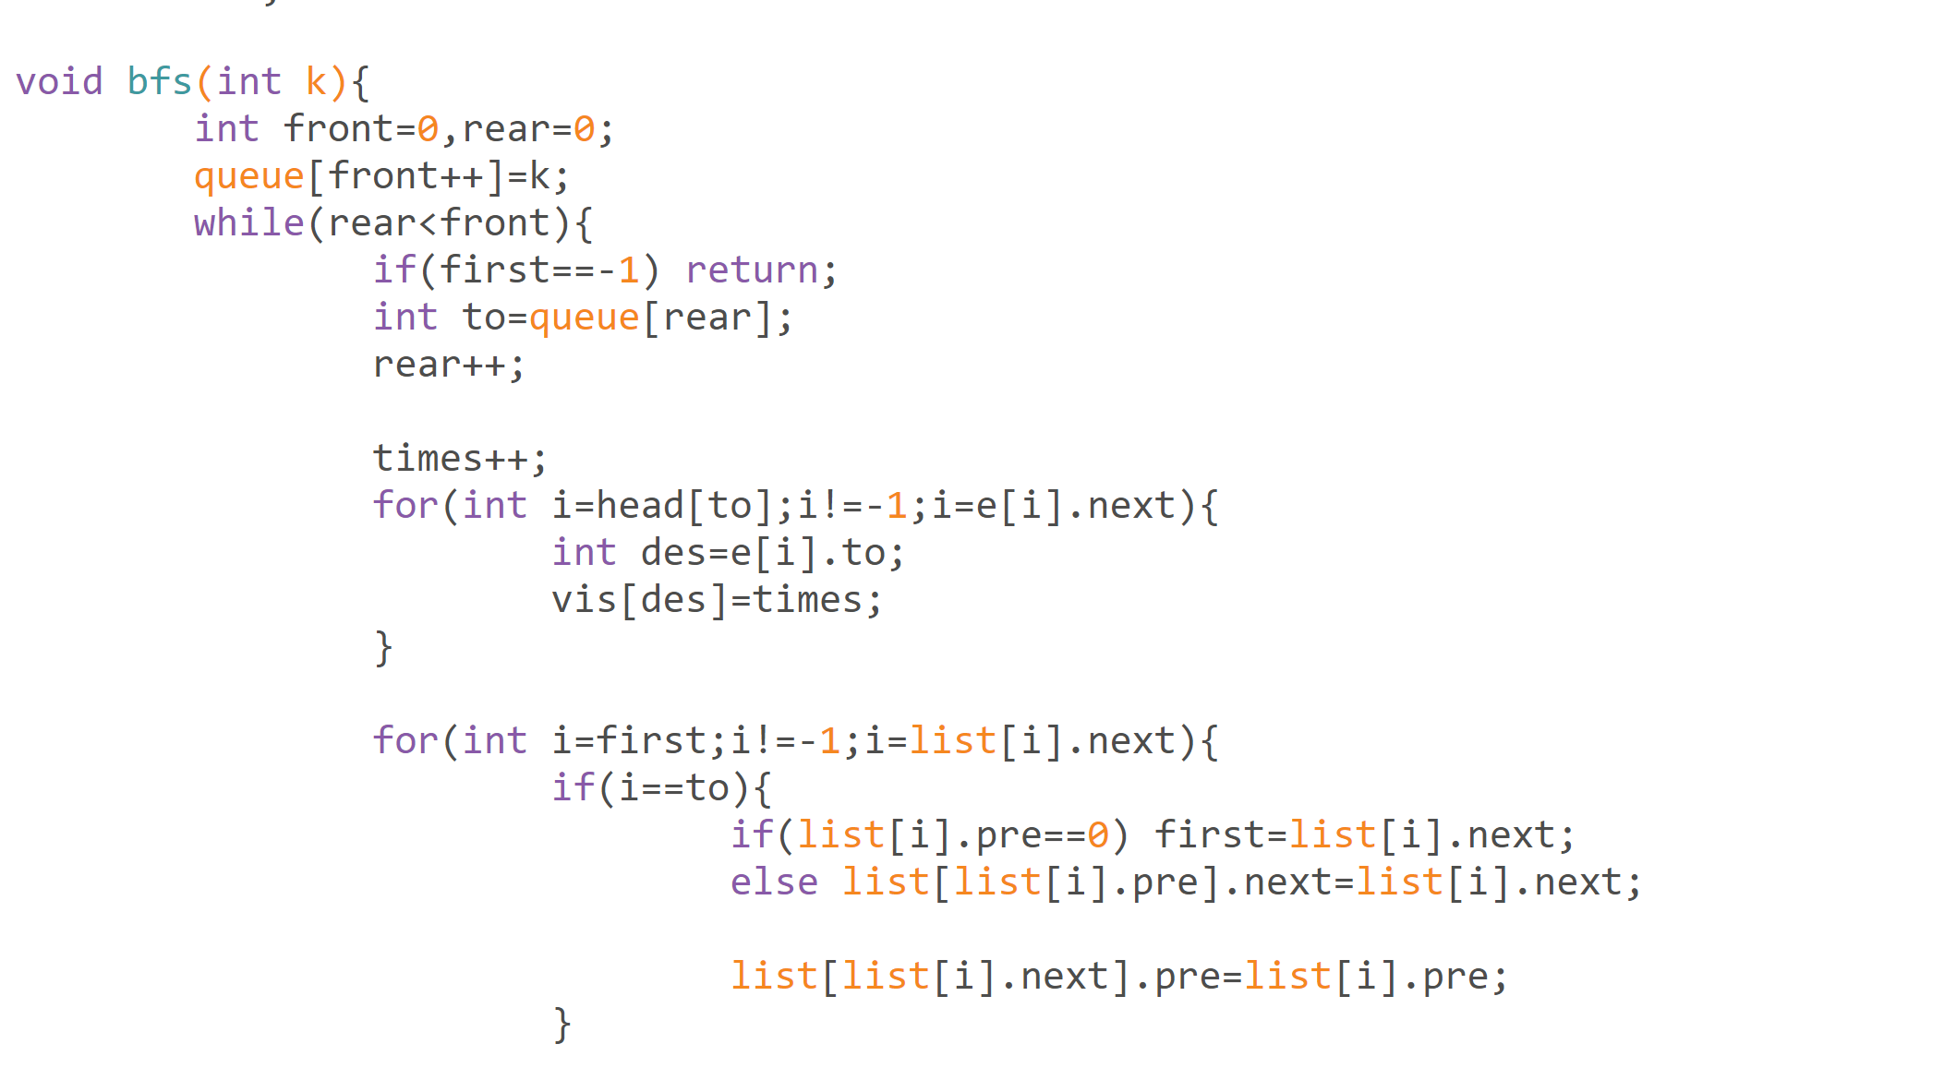
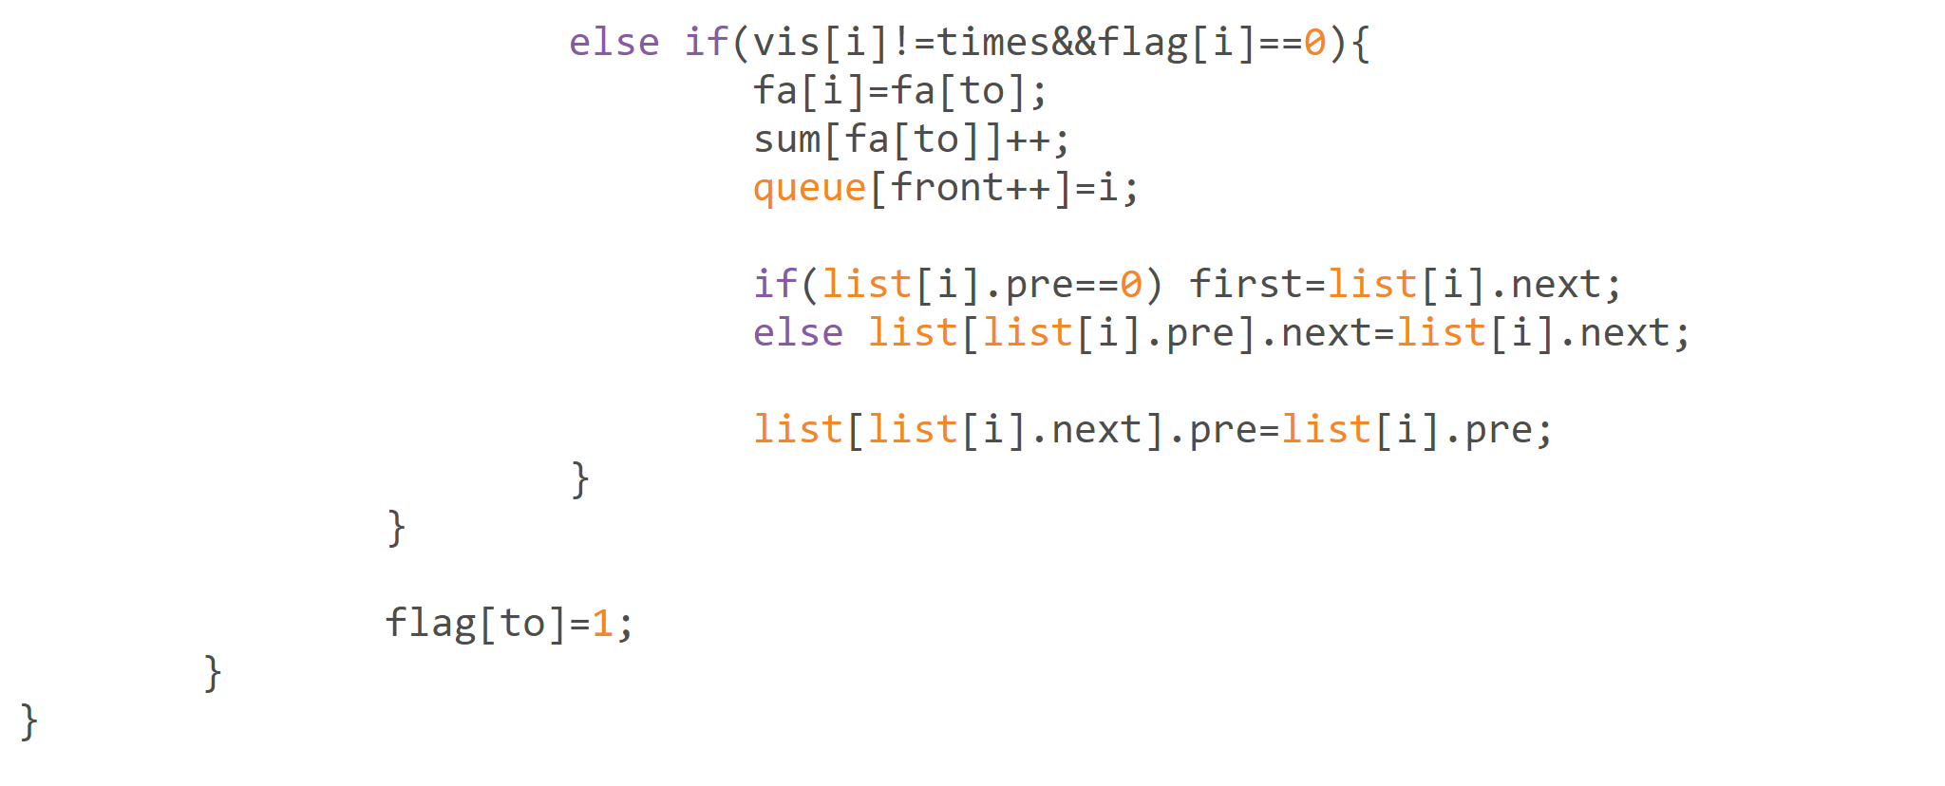
E4 第四次练习：I题

